Slide 1

第111202組 組長:11036037林詩蓉 組員:11036008陳姵蓉 11036015陳韋辰 11036016白皓云 10656001廖暄毓 指導老師:楊進雄老師

Slide 2
目錄
01
02
03
04
前言
系統功能簡介
SWOT分析
系統特色與使用對象
05
06
07
08
系統開發工具
系統架構
系統演示
系統目標與
未來展望
1

Slide 3
01
前言
報告人:白皓云
2

Slide 4




音樂的力量
人格特質和情緒組成與音樂類型具有關聯性
療癒功能已經過科學研究實證
不僅是
茶餘飯後的消遣娛樂
挑選符合情緒狀態的音樂至關重要
3

Slide 5
02
系統功能
簡介
報告人:白皓云
4

Slide 6






個人化歌曲推薦
會員發表功能
文章回覆功能
匿名發表功能
搜尋功能
熱門排行榜
5

Slide 7
03
SWOT分析
報告人:廖暄毓
6

Slide 8




優勢
劣勢
機會
威脅
個人化推薦
提供討論分享平台
討論平台具匿名性
免費使用
知名度不足
只提供網頁版服務
現階段只提供中文歌
需要有網路
網路普及
聽歌風潮盛行
可與心理治療領域結合
音樂串流服務市場競爭激烈
7

Slide 9
04
系統特色
與
使用對象
報告人:廖暄毓
8

Slide 10
系統特色
01
文章情緒分析，精準推薦適合的歌曲
02
首頁的即時圖表顯示所有使用者的情緒類別分佈
03
提供個人化情緒分析比例圖
04
提供討論版，分享交流使用者間的文章
05
此系統完全免費使用，進而增加使用意願
9

Slide 11



使用對象
希望獲得精準音樂
推薦之使用者
希望與人分享與討論彼此心情之使用者
希望得知他人整體
情緒分佈之使用者
10

Slide 12
05
系統開發
工具
報告人:陳姵蓉
11

Slide 13



系統開發工具
開發環境
作業系統
資料庫
12

Slide 14







使用技術工具
前端
後端
13

Slide 15
06
系統架構
報告人:陳姵蓉
14

Slide 16



網路
使用者
整理短文
整理歌曲
查閱
互動
資料交換
提供資料
資料庫
15

Slide 17
07
系統演示
報告人:林詩蓉
16

Slide 18
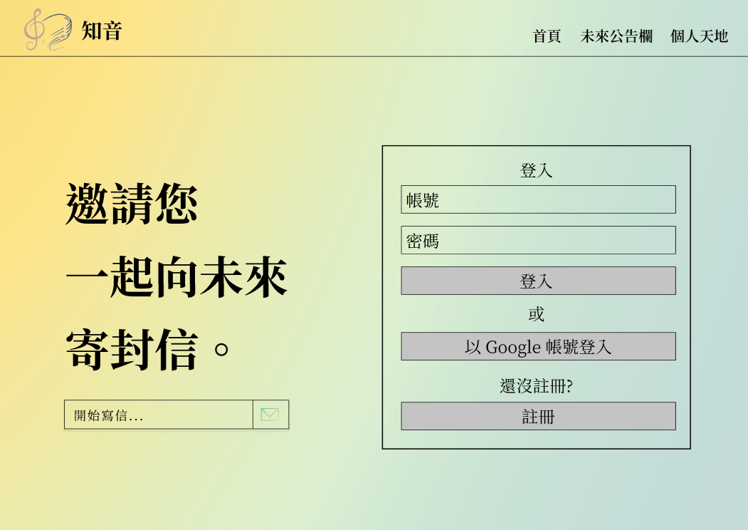
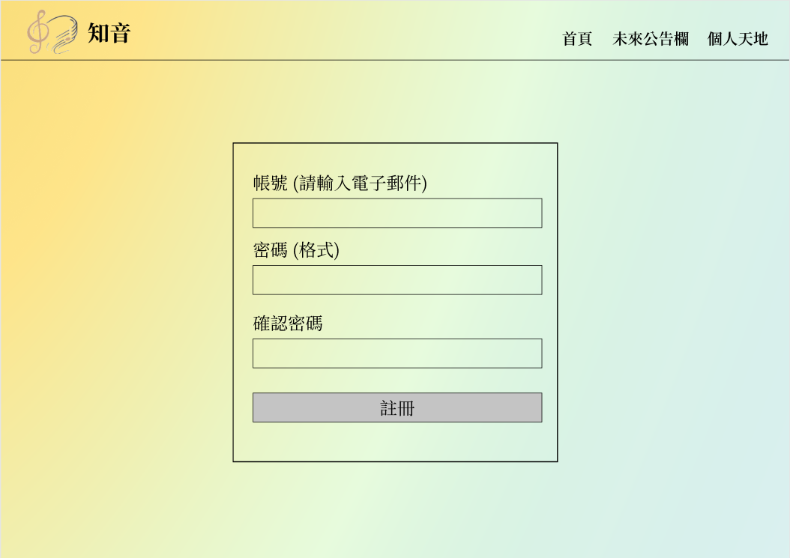
17

Slide 19
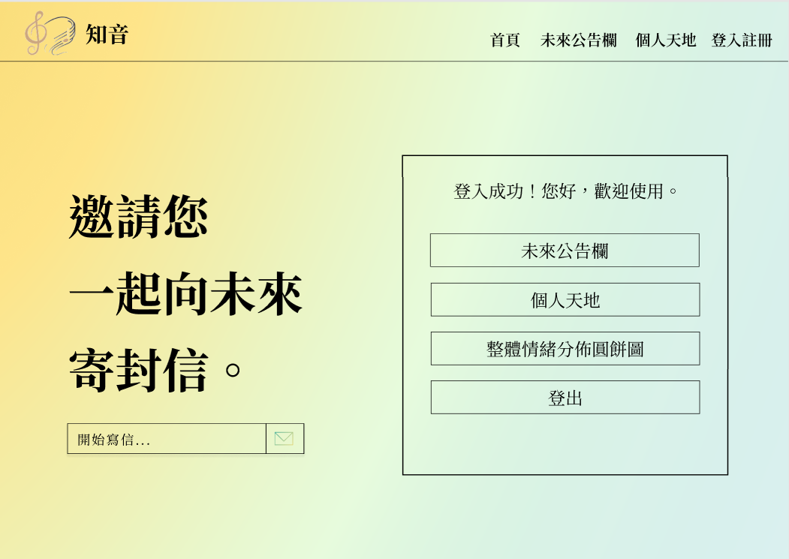
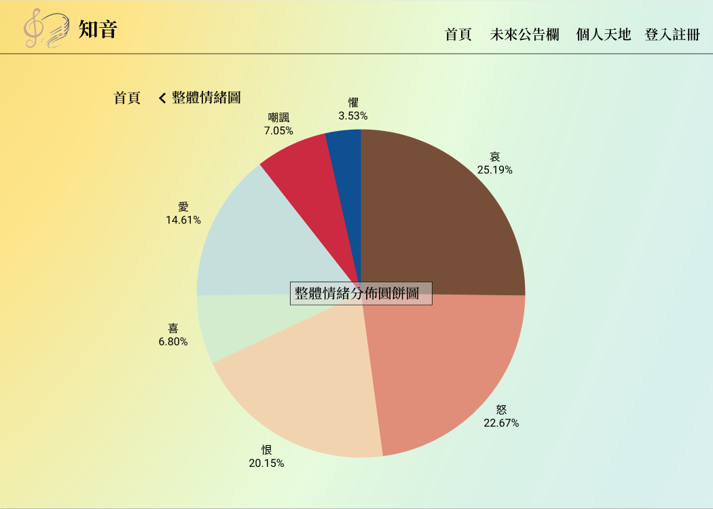
18

Slide 20
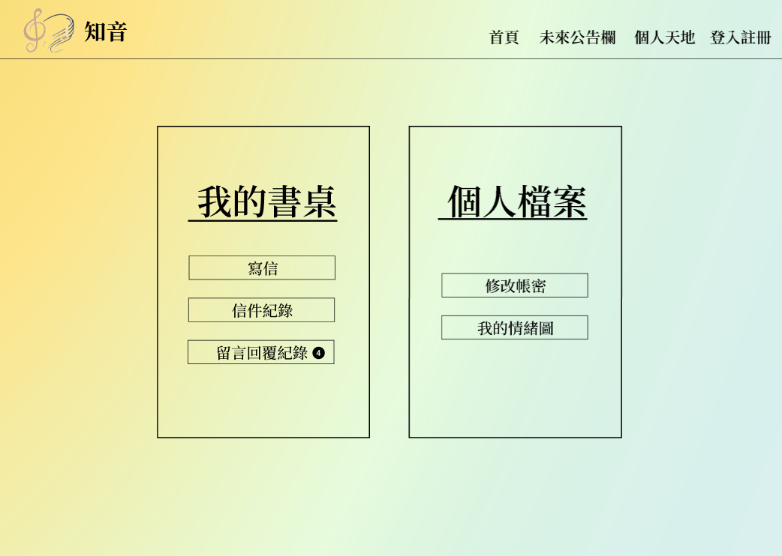
19

Slide 21
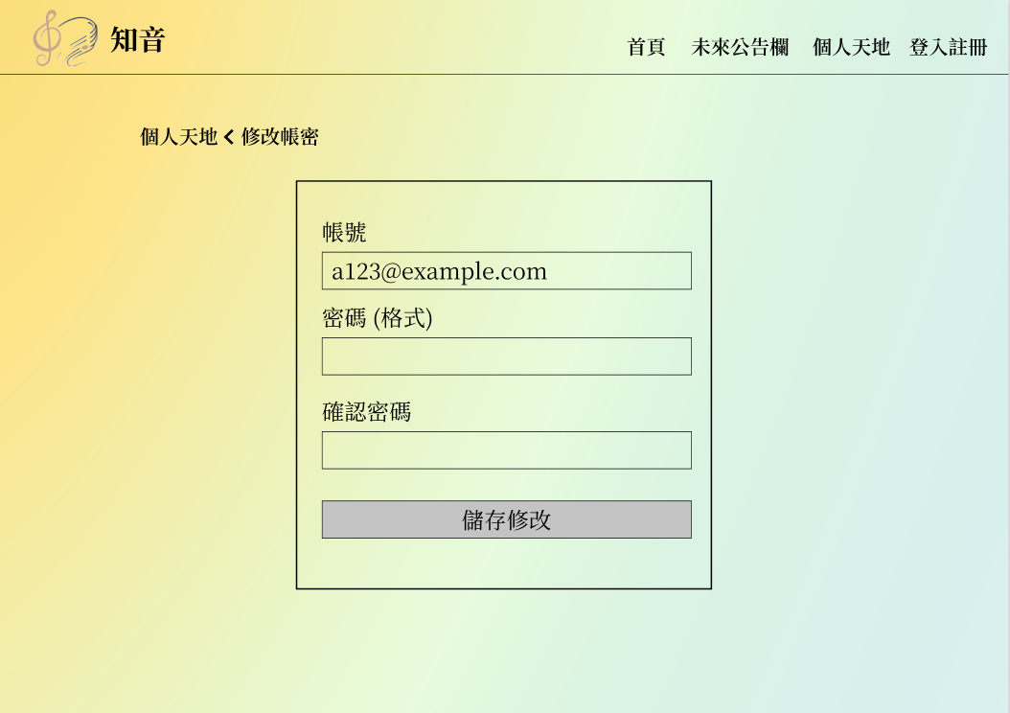
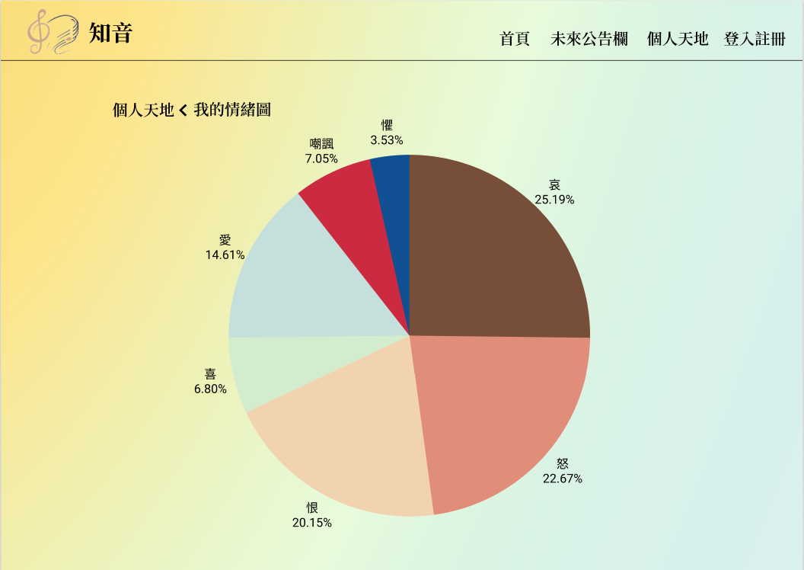
20

Slide 22
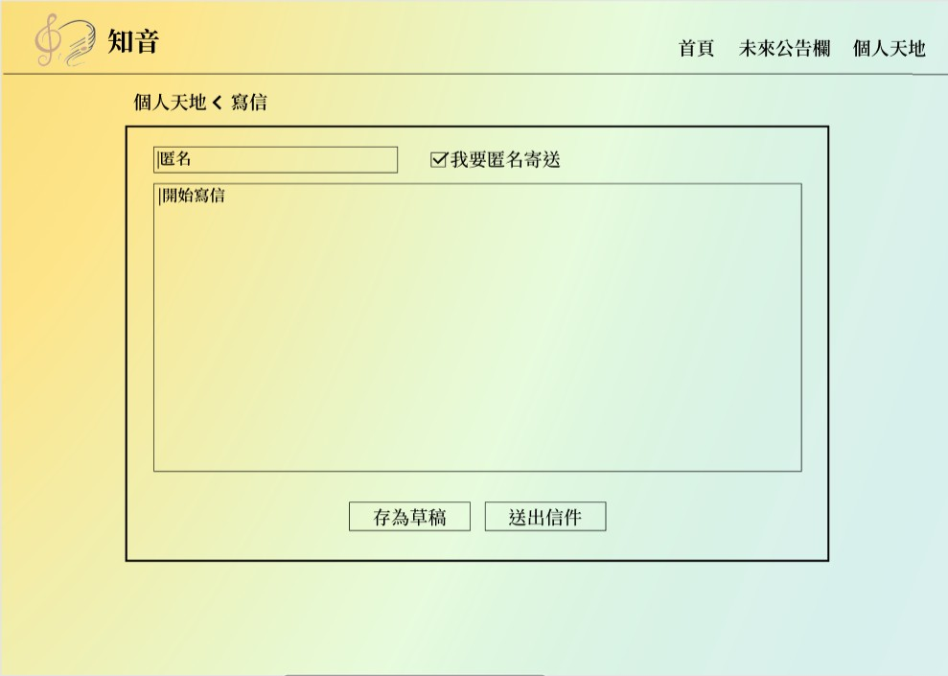
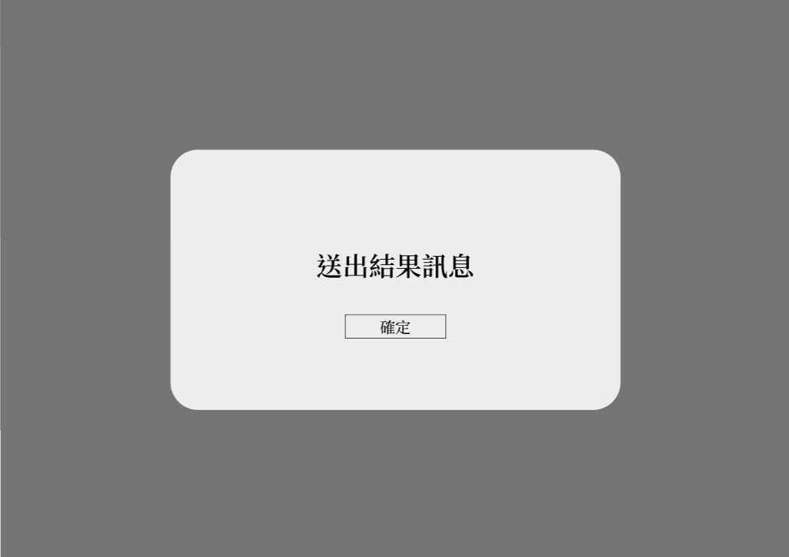
21

Slide 23
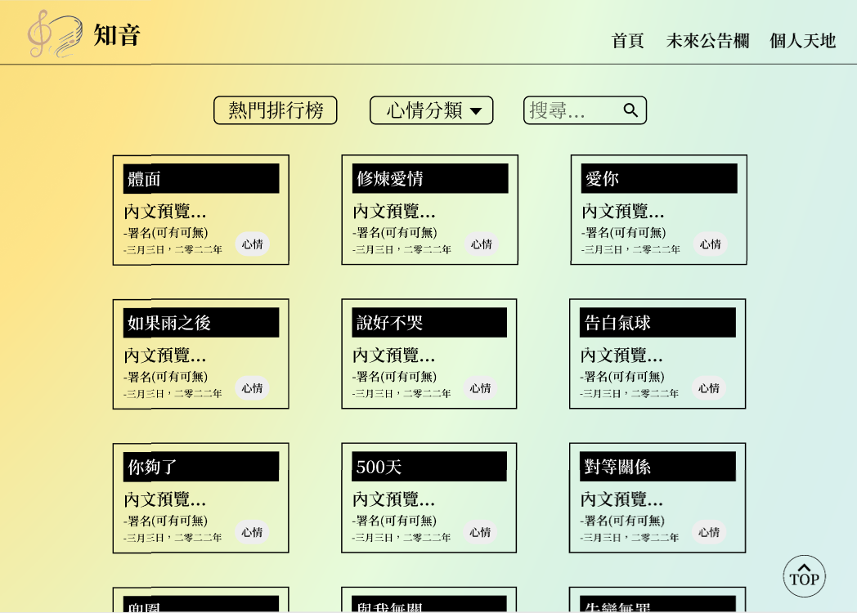
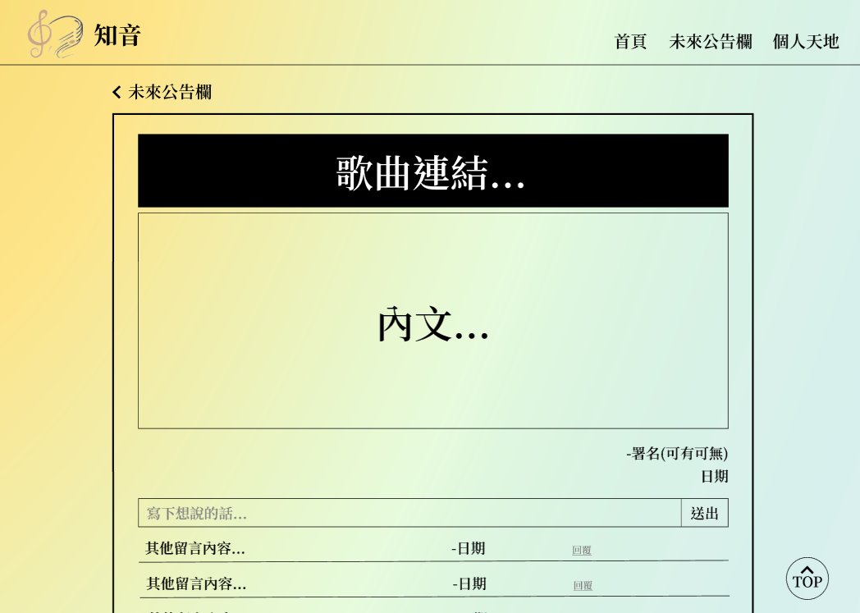
22

Slide 24
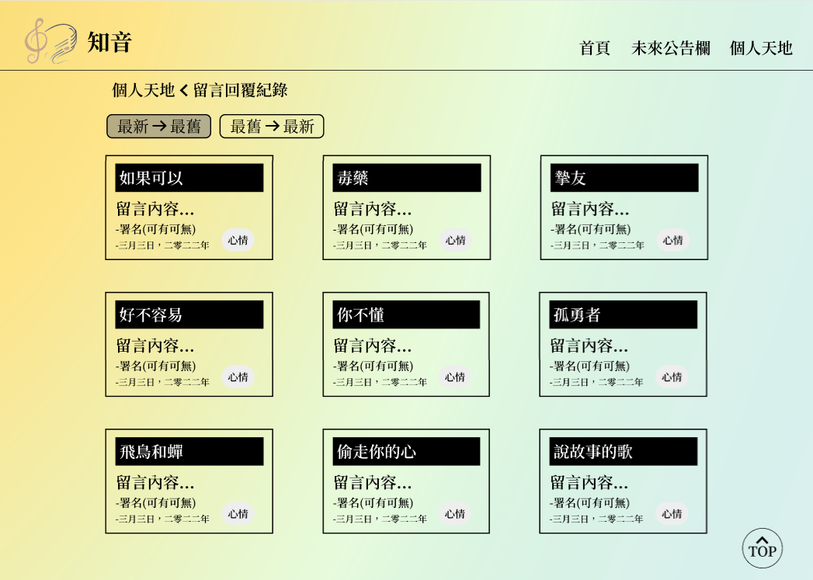
23

Slide 25
08
系統目標
與
未來展望
報告人:陳韋辰
24

Slide 26



系統目標
System Goal
能推薦每一位使用者
適合的歌曲
打造自由的討論平台
創造良好的使用者體驗
25

Slide 27


未來展望
結合各界與資訊
科技的力量
與心理諮商合作
推廣我們的系統
讓更多人認識並使用
貫徹音樂其最大的價值與意義
26

Slide 28
Q&A
27

